Slide 1


ЗАБАЙКАЛЬСКИЙ ГОСУДАРСТВЕННЫЙ УНИВЕРСИТЕТ
ВОЕННЫЙ УЧЕБНЫЙ ЦЕНТР
Тема 3. Групповое занятие
Средства радио и проводной связи подразделения. Носимые радиостанции.

Slide 2

2
УЧЕБНЫЕ ВОПРОСЫ:
1. Назначение, тактико-технические характеристики, подготовка к работе и подключение к линии полевых телефонных аппаратов ТА-57. Назначение и устройство легкого полевого кабеля П-274М. Порядок размотки его с катушки и намотки на нее. Изготовление временных сростков на полевом кабеле.
2. Назначение, тактико-технические данные и общее устройство переносной радиостанции. Органы управления переносной радиостанции и их назначение. Подготовка переносной радиостанции к работе и проверка ее работоспособности.
Настройка на заданную частоту.

Slide 3
Литература:
3
1. Подготовка по связи. Учебное пособие.- М.: 2019 г.
2. Сборник нормативов по боевой подготовке Сухопутных войск. Воениздат. 2011 г.
3. Учебник сержанта мотострелковых войск. Воениздат.- М.: 2003 г.
4. Учебник сержанта войск связи. Воениздат.- М.: 2004 г.

Slide 4
4
Учебный вопрос №1
Назначение, тактико-технические характеристики, подготовка к работе и подключение к линии полевых телефонных аппаратов ТА-57. Назначение и устройство легкого полевого кабеля П-274М. Порядок размотки его с катушки и намотки на нее. Изготовление временных сростков на полевом кабеле.

Slide 5
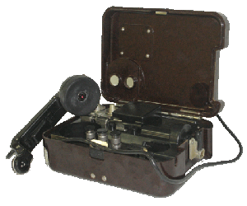
Телефон ТА-57
5
Назначение:
Телефон ТА-57 переносной полевой, универсального типа (системы МБ-ЦБ) с индукторным вызовом используется для организации телефонной связи в полевых условиях.
Дальность связи:
Дальность связи при использовании ТА-57 характеризуется дальностью приема вызова. Индукторный вызов нормально проходит через линию, которая имеет на частоте 800 Гц затухание 5,5 Нп. При этом дальность связи по кабельным линиям связи составляет (в зависимости от применяемого кабеля или провода):
П-274М -35-40 км
П-268 -40-45 км
ПВЛС (стальной провод d= 3мм) -150-170 км

Slide 6
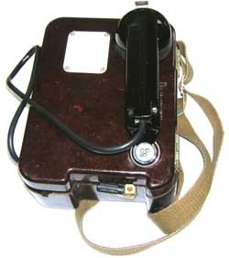
Телефон ТА-57
6
ТА-57 - универсальный, переносной, полевой телефонный аппарат с индукторным вызовом. Может дистанционно управлять радиостанцией малой мощности.
Дистанционное
управление
радиостанциями
возможно на
расстоянии до
2 км.
Он обеспечивает
надёжную связь:
по кабелю П-247М до 48 км;
по кабелю П-268 до 68 км;
по ПВЛС,
до 150-170 км.
Боевое применение - применяется во всех звеньях управления,
на полевых
узлах связи и ПУ.

Slide 7
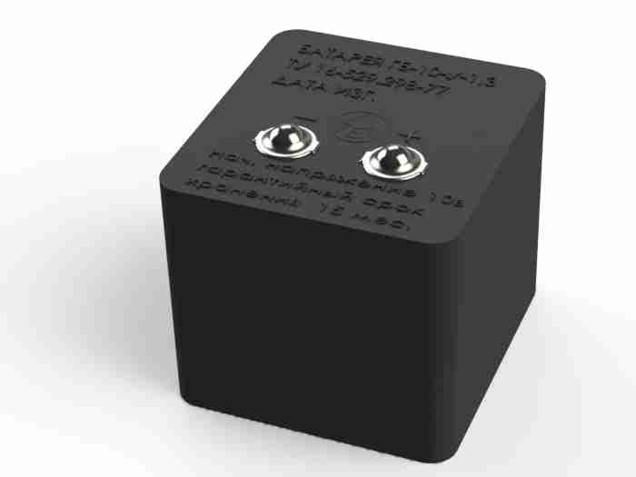
Телефон ТА-57
7
Электропитание
Электрическое питание аппарата производится от батареи типа ГБ-10-У-1.3 напряжением 10 В.
Расшифровка обозначения батареи:
Г - галетная
Б - батарея
У - универсальный электролит
1.3 - электрическая емкость в ампер/часах.

Slide 8
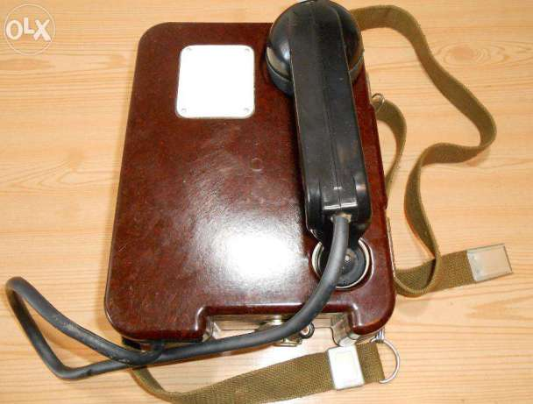
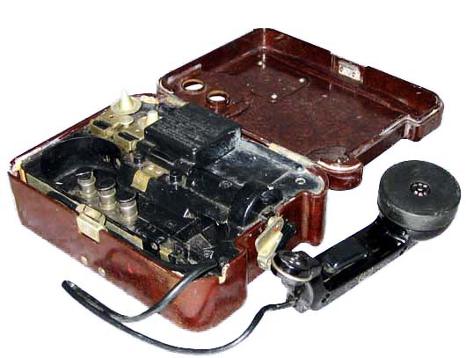
Телефон ТА-57
8
Состоит:
1 - корпус; 2 - микротелефонная трубка; 3 - верхняя панель; 4-панель с радиодеталями Масса аппарата с батареей -около 3 кг.

Slide 9
Телефон ТА-57
9
Технические характеристики:
Наименование параметра
Условия эксплуатации при питании аппарата от батареи ГБ-Ю-У-1,3: - температура окружающего воздуха - относительная влажность воздуха
Условия эксплуатации при питании аппарата от элементов А-316 Прима: - температура окружающего воздуха - относительная влажность воздуха
Масса аппарата
Габариты, мм
Значение
от минус 50 °С до плюс 50 °С до 98% при температуре 40 °С
от минус 10 °С до плюс 40 °С до 80% при температуре +20 °С
не более 3кг
222х165х80

Slide 10
Телефон ТА-57
10
Для обеспечения возможности соединения одного абонента с большим
количеством абонентов достаточно использовать коммутатор.
Чтобы произвести передачу разговора
абонент нажимает на разговорный клапан
расположенный непосредственно на рукоятке телефонной трубки

Slide 11
При передаче разговора звуковые колебания преобразуются в микрофоне
в электрические и усиливаются усилителем
а затем передаются в линию
11
Прием разговора проходит при отжатом клапане.
Поступающие с линии токи разговорной частоты в телефоне
преобразуются в звуковые колебания.
При плохой слышимости абонент нажимает кнопку УСИЛЕНИЕ, что улучшает слышимость.

Slide 12
Телефон ТА-57
12
Порядок подготовки ТА-57 к работе и проверки «на себя»
Подготовка к работе телефонного аппарата ТА-57 начинается с внешнего осмотра.
Состояние ящика и верхней панели;
Наличие винтов;
Состояние микротелефонный трубки и шнура;
Наличие батареи;
Наличие и состояние плечевого ремня;
Наличие ручки индуктора;
Механическую исправность кнопки У и переключателя РП;
Надежность крепление зажимов

Slide 13
Телефон ТА-57
13
- для ведения разговора надо нажать разговорный клапан, расположенный на рукоятке микротелефона (включается питание усилителя передачи).
Mикрофон при разговоре должен находится вблизи pтa . А телефон – плотно прижать к уху. При удалении микрофона от рта, а телефона от уха - дальность, громкость и качество связи снижаются. Прикрывать микрофон рукой нельзя, так как при этом снижается его шумостойкость и слышимость будет хуже;

Slide 14
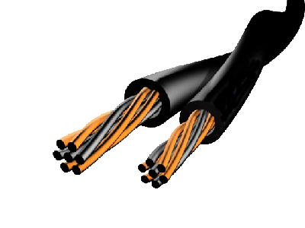
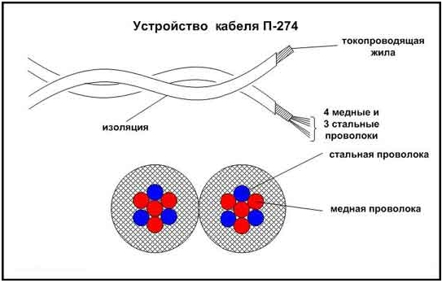
Полевой кабель П-274М
14
предназначен для обеспечения телефонной связи на 20 - 30 км. Кабель состоит из токопроводящих жил (медных и стальных оцинкованных проволок) с изоляцией из полиэтилена высокой плотности, скрученных в пару.

Slide 15
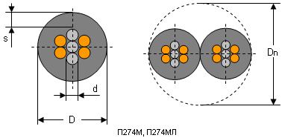
Полевой кабель П-274М
15
Изоляция из светостабилизированного полиэтилена высокой плотности, толщиной 0.5 мм.
Две изолированные жилы максимальным диаметром 2.3 мм скручиваются в пару с шагом 80-100 мм.

Slide 16
Полевой кабель П-274М
16
Основные технические характеристики легких кабелей

Slide 17
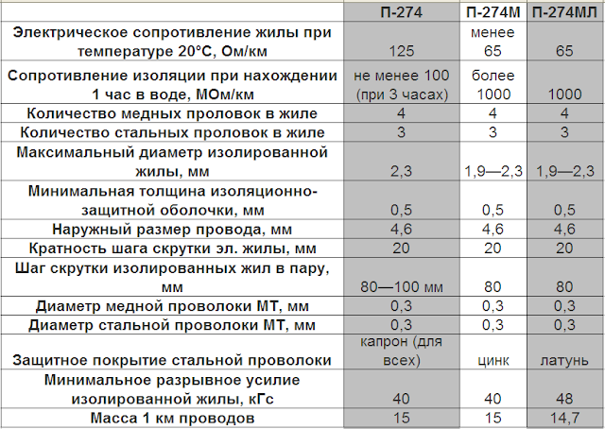
Полевой кабель П-274М
17
Основные технические характеристики легких кабелей

Slide 18
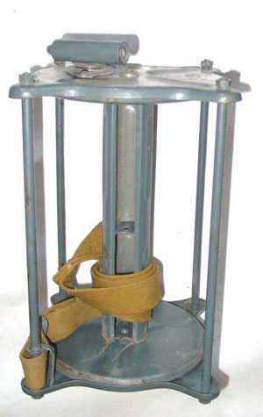
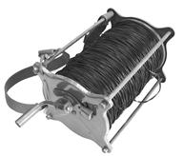
Телефонно-кабельная катушка ТК-2
18
Строительная длина кабеля - 500 м.
Масса одного километра кабеля - не более 16 кг.
Телефонно-кабелъная катушка ТК - 2 служит для удобства размотки кабеля при прокладке линий связи и для сматывания кабеля при ее снятии.
Масса катушки - 4,5 кг.
Масса катушки с кабелем - не более 12 - 13 кг.

Slide 19
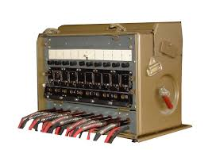
Коммутатор П-193М
19
Технические характеристики коммутатора П-193М
Тип - переносной телефонный коммутатор системы МБ с индукторным вызовом.
Назначение - для создания телефонной станции малой емкости в полевых условиях.
Емкость - рассчитан на включение 10 2-х проводных кабельных линий и линий дистанционного управления радиостанциями. Емкость может быть увеличена до 20 номеров путем совместной установки и спаривания двух коммутаторов при обслуживании их одним телефонистом. В коммутаторе предусмотрена возможность циркулярного соединения абонентов.
Источники питания - батарея ГБ-10-У-1,3, напряжением 9 ± 1,5 В,
- батарея ЭЛЕМС 10 Т напряжением 11,0 В.
Масса - коммутатора 13 кг, соединительного оборудования 9 кг.

Slide 20
Коммутатор П-193М
20
Технические характеристики коммутатора П-193М
Коммутатор обеспечивает:
Телефонную связь между абонентами МБ.
Циркулярное соединение до 10 абонентов.
Установление соединения между 5-ю парами абонентов одновременно.
Дистанционное управление радиостанциями.
Спаренную работу с аналогичным коммутатором.
Прием вызова абонентов, опрос абонентов, посылку им вызова, соединение и отбой абонентов.
Контроль разговора соединенных абонентов.
Возможность дублирования разговорных приборов рабочего места оператора внешним ТА системы МБ.

Slide 21
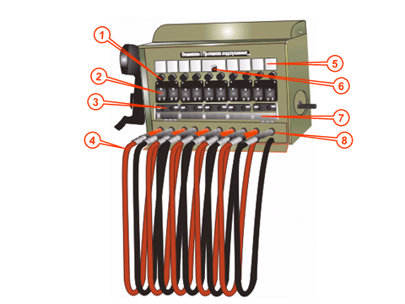
Коммутатор П-193М
21
Корпус коммутационного устройства изготовлен из металла. На передней стороне данного устройства установлены:
1. Опросно-вызывные кнопки для опроса, вызова и контроля разговора абонентов;
2. Отбойно-вызывные клапана;
3. Соединительные гнезда для соединения абонентов между собой;
4. Соединительные шнуры со штепселями для соединения абонентов между собой;
5. Планка для записи позывных;
6. Рычажок для возвращения опросно-вызывных кнопок;
7. Шторка для крепления отбойно - вызывных клапанов;
8. Холостые гнезда для размещения соединительных шнуров со штепселями в рабочем положении.

Slide 22
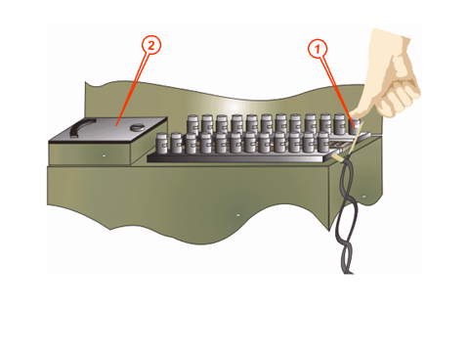
Коммутатор П-193М
22
В верхней части данного коммутационного устройства установлены:
1. Двадцать линейных клемм - они служат для присоединения линий абонентов;
2. Отсек, предназначенный для аккумулятора ГБ-10-У-1,3.

Slide 23
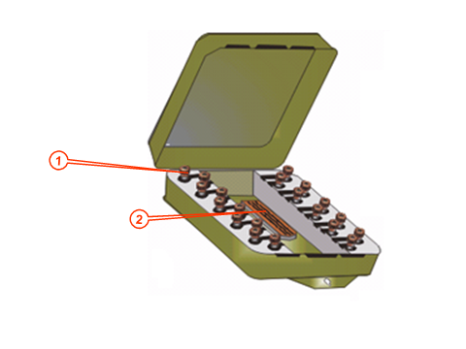
Коммутатор П-193М
23
Линейный щиток помещен в металлический корпус и имеет :
1. Набор из десяти парных линейных фиксаторов предназначен для присоединения линий абонентов;
2. Тридцатиконтактная колодка используется для соединения кабеля связи ТСКВ - 10×2, исходящего от коммутационного оборудования.

Slide 24
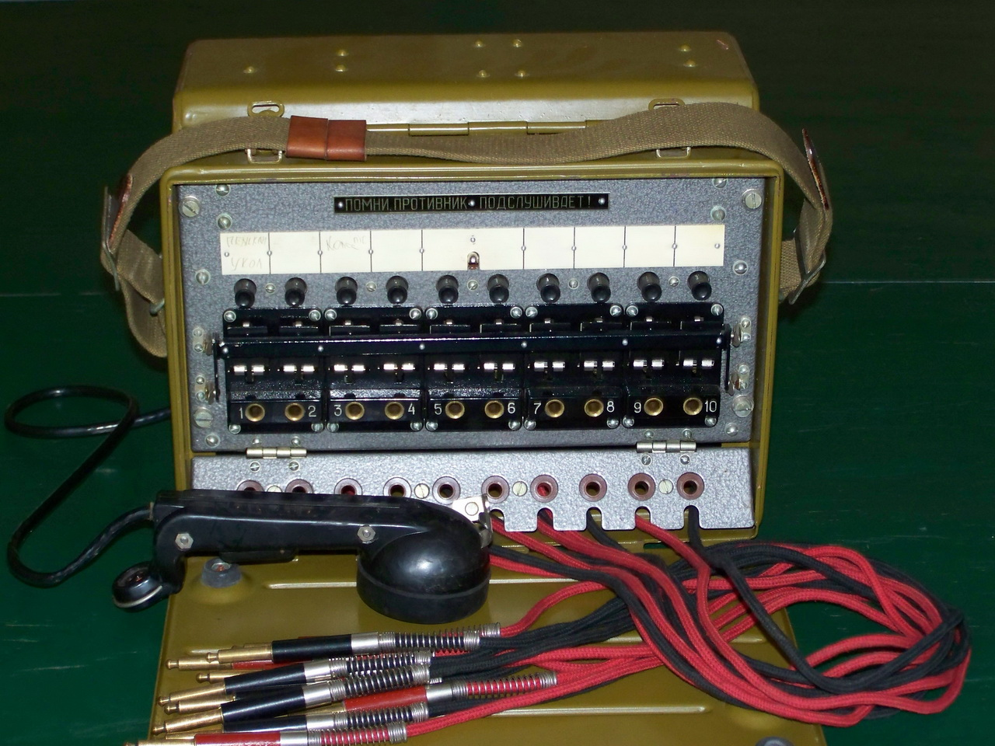
Коммутатор П-193М
24
Порядок работы на коммутаторе:
1) при поступлении вызова от абонента закрыть дверцу клапана,
нажать опросно-вызывную кнопку вызвавшего абонента и произвести опрос;
24

Slide 25
Коммутатор П-193М
25
2) получив заказ на соединение,
нажать опросно-вызывную кнопку требуемого абонента
и послать ему вызов индуктором;
25

Slide 26
Коммутатор П-193М
26
3) вставить штепсель шнура вызвавшего абонента в гнездо требуемого абонента,
убедиться в прохождении разговора,
после чего общим рычагом освободить нажатую опросно-вызывную кнопку.
26

Slide 27
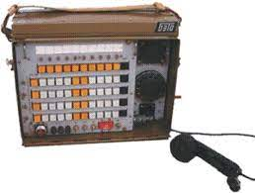
Коммутатор П-193М2
27
Технические характеристики коммутатора П-193 М2
Тип - переносной полевой телефонный коммутатор системы МБ с индукторным вызовом.
Назначение - для создания телефонной станции малой емкости в полевых условиях.
Емкость - рассчитан на включение 10-ти 2-х проводных полевых кабельных линий, линий дистанционного управления радиостанциями и линии станции ЦБ (АТС) к абонентским линиям 1 или 2, работающим в режиме СЛ. Емкость может быть увеличена до 20 номеров путем совместной установки и спаривания двух коммутаторов при обслуживании их одним телефонистом. В коммутаторе предусмотрена возможность циркулярного соединения абонентов.
Источники питания - батарея ГБ-10-У-1,3, напряжением 9±1,5 В.
- батарея ЭЛЕМС 10Т напряжением 11,0 В.
Масса - коммутатора - 10, 5 кг, соединительного оборудования - 9,5 кг.

Slide 28
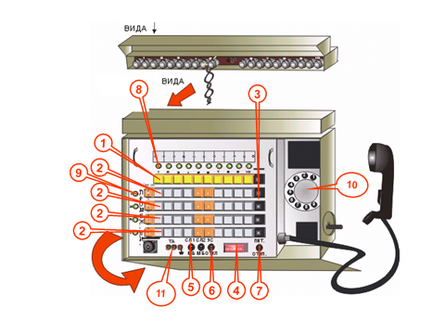
Коммутатор П-193М2
28
Органы управления и их значение
Внутреннее устройство коммутационного аппарата включает в себя стальной каркас, на передней части которого установлены:
1. Опросно-вызывные кнопки;
2. 4 ряда кнопок 1…10 промежуточные линии;
3. Кнопки СБРОС для приведения кнопок 1…10 рабочего места;
4. Кнопка НАБ. НОМЕРА при работе с АТС;
5. Тумблеры СЛ1-МБ, СЛ2-МБ для переключения первого, второго абонентского комплекта в режим МБ или СЛ;
6. Тумблер ЗС-ОТКЛ для отключения звуковой сигнализации;
7. Тумблер ПИТ-ОТКЛ для подключения оборудования коммутатора к батарее питания;
8. Светодиоды 1...10 для оптической индикации приема вызова;
9. Светодиоды 1...4 ПРОМЕЖ. ЛИНИИ для оптической индикации приема отбоя;
10.Номеронабиратель Н1 для набора номера при работе в режиме СЛ;
11. Разъемы СПАР.РАБ, МТ, клеммы ТА для подключения внешних устройств.

Slide 29
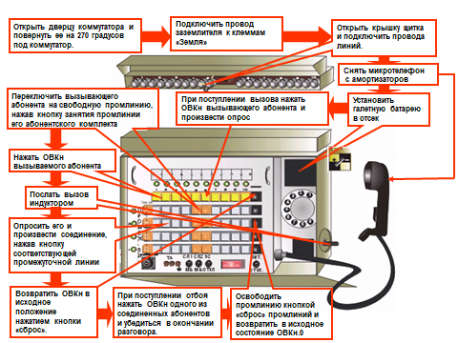
Коммутатор П-193М2
29

Slide 30

Устройство сростков легких полевых кабелей связи
30
Правила сращивания полевого кабеля
100
100
В условиях местности, при монтаже кабелей типов П-274 и П-274м, необходимо проводить соединение, придерживаясь определённых инструкций:
- аккуратно удалить изоляционный слой с проводящих жил на длину от 10 до 12 миллиметров с помощью режущего инструмента;
- разделить медные провода внутри каждой жилы и отвести их в сторону

Slide 31

Устройство сростков легких полевых кабелей связи
31
Правила сращивания полевого кабеля
20-25
- связать стальные проволоки жил прямым узлом ;

Slide 32

Устройство сростков легких полевых кабелей связи
32
Правила сращивания полевого кабеля
- срезать выступающие концы стальных кабелей после того, как узел будет затянут;
- вокруг узла выполнить обмотку медными жилами левой стороны, следуя направлению движения часов, в то время как медные жилы правой стороны следует обмотать в направлении, противоположном движению часовых стрелок;
- используя оставшиеся части медных кабелей, обернуть обрезанные концы стальных проводов, продолжая обмотку вдоль всей длины до самой токопроводящей жилы.

Slide 33

Устройство сростков легких полевых кабелей связи
33
Правила сращивания полевого кабеля
Провести изоляцию соединения, обернув каждый проводник минимум пятью оборотами изоляционной ленты. При этом лента должна захватывать внешнюю оболочку провода минимум на 10-15 миллиметров с обеих сторон. Важно, чтобы каждый новый слой ленты частично накладывался на предыдущий, покрывая его на половину своей ширины;
Произвести укрепление мест соединения проводников, добавив 2-3 слоя изоляционной ленты между точками их стыковки, обеспечивая тем самым их неподвижность относительно друг друга.
Соединение на другом конце кабеля следует выполнять с несовпадением по отношению к первоначальному соединению, чтобы обеспечить дополнительную стабильность конструкции.

Slide 34
34
34
Учебный вопрос №2
Назначение, тактико-технические данные и общее устройство переносной радиостанции. Органы управления переносной радиостанции и их назначение. Подготовка переносной радиостанции к работе и проверка ее работоспособности.
Настройка на заданную частоту.

Slide 35
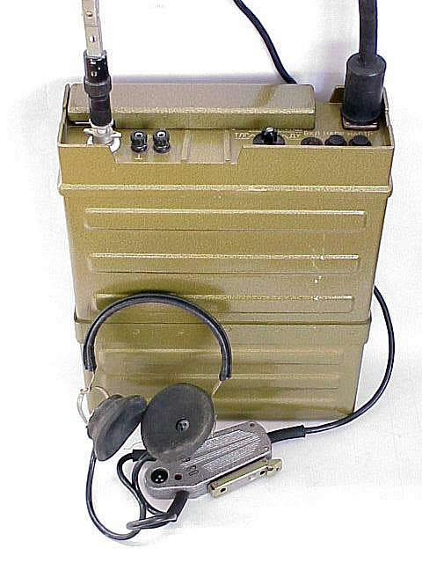
Радиостанция Р-159М
35
Технические характеристики радиостанции Р-159М
Тип
Радиостанция Р-159М является носимой, приемо-передающей, симплексной, телефонно-телеграфной, малой мощности, диапазона метровых волн.
Назначение
Радиостанция предназначена для обеспечения радиосвязи в тактическом звене управления (рота ‑ батальон ‑ полк) при нахождении должностных лиц на месте и в движении.
Диапазон рабочих частот
Радиостанция работает в диапазоне рабочих частот 30 ÷ 75,999 МГц, шаг сетки рабочих частот 1 кГц.
Виды радиосигналов
В радиостанции используются радиосигналы с частотной модуляцией.
Режимы работы
В радиостанции предусмотрены следующие режимы работы:
телефонный (с помощью микрофонно-телефонной гарнитуры, подключаемой непосредственно к радиостанции);
телеграфный (передача осуществляется телеграфным ключом, прием ‑ на головные телефоны);
дистанционное управление с телефонного аппарата ТА-57 по кабельной линии П-274М длинной до 500 м.

Slide 36
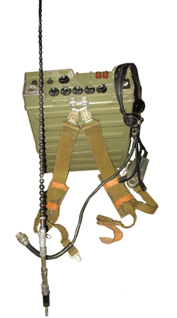
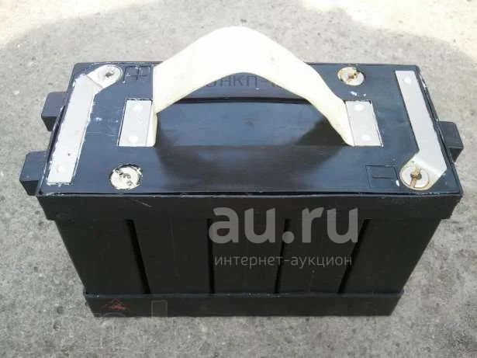
Радиостанция Р-159М
36
Мощность передатчика
Мощность передатчика радиостанции не менее 5 Вт на нагрузку 75 Ом.
Чувствительность приемника
Чувствительность приемника радиостанции при заданном соотношении выходных напряжений сигнал/шум:
в телеграфном режиме ‑ 0,6 мкВ.
в телефонном режиме ‑ 1,2 мкВ;
Антенны и дальность связи
Дальность связи на среднепересеченной местности в телефонном режиме составляет:
на антенну штыревую АШ-1,5 (гибкая штыревая антенна конструкции Куликова) ‑ до 10 км ;
на антенну штыревую АШ-2,7 (6-секционная штыревая антенна) ‑ до 12 км;
на антенну бегущей волны АБВ-40 (лучевая антенна длиной 40 метров) ‑ до 30 км.
Источник питания
Источником питания радиостанции является одна щелочная аккумуляторная батарея 10НКП-10 напряжением 12 В или две аккумуляторные батареи 10НКГЦ-3,5.
Масса
Масса рабочего комплекта радиостанции составляет 11,7 кг.

Slide 37
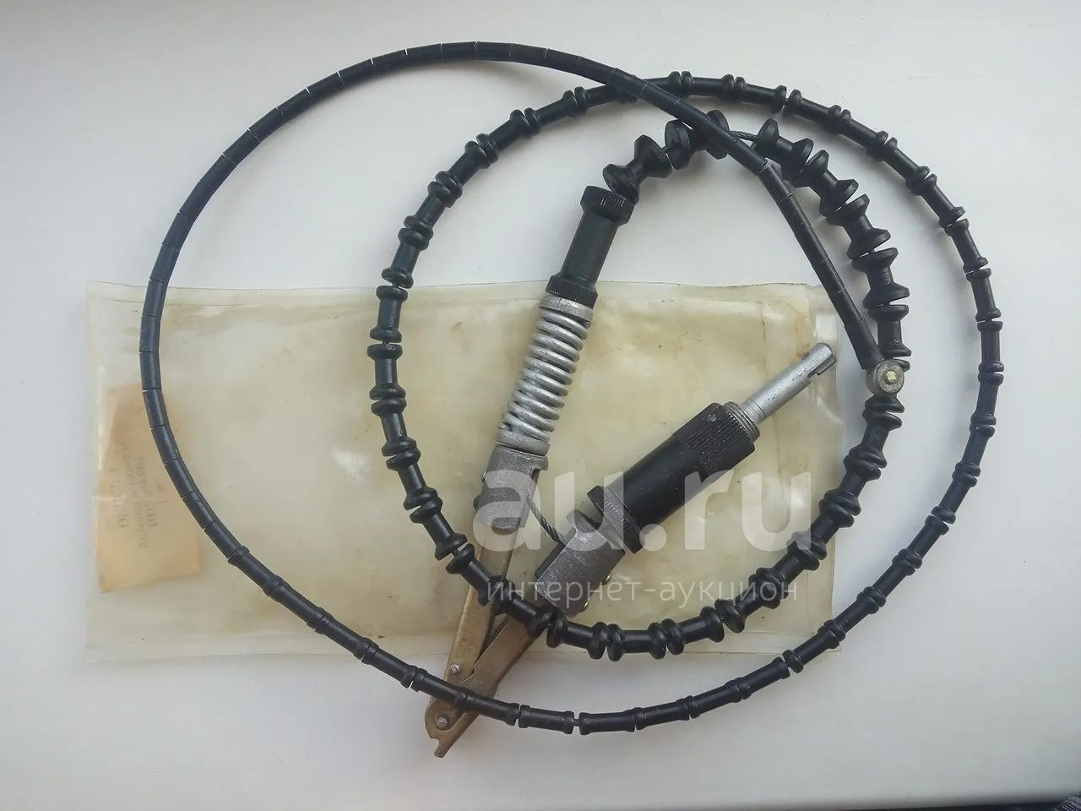
Радиостанция Р-159М
37
Антенна штыревая АШ-1,5 (гибкая штыревая антенна конструкции Куликова)

Slide 38
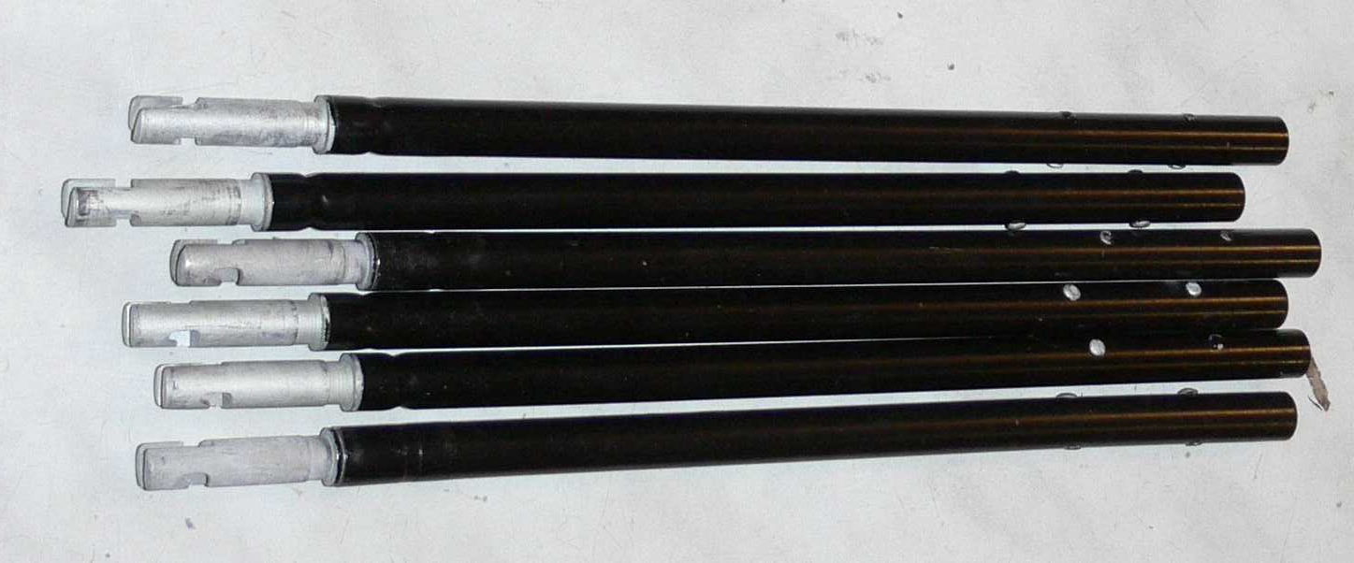
Радиостанция Р-159М
38
Антенна штыревая АШ-2,7 (6-секционная штыревая антенна)

Slide 39
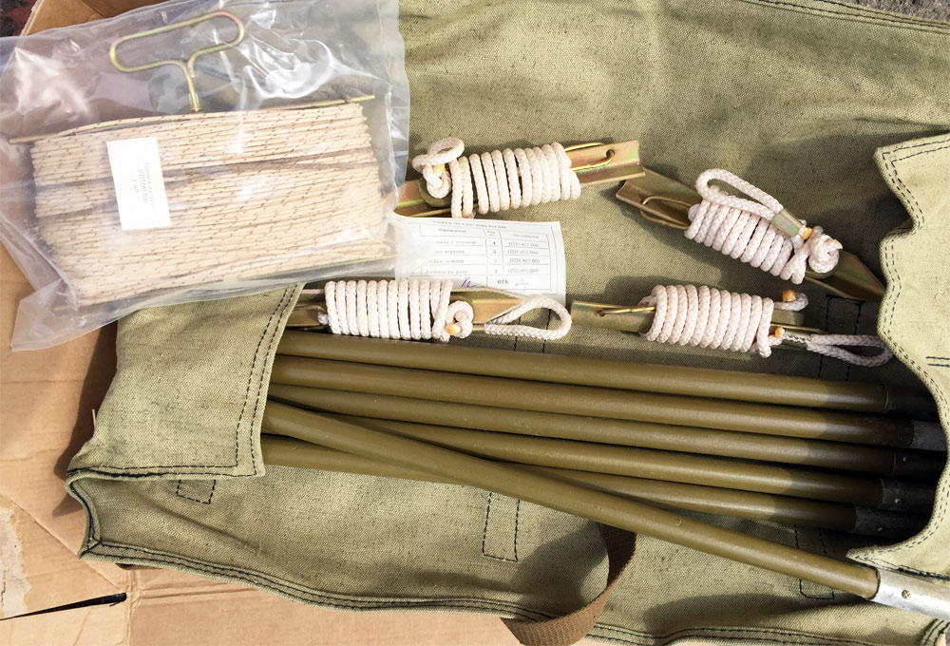
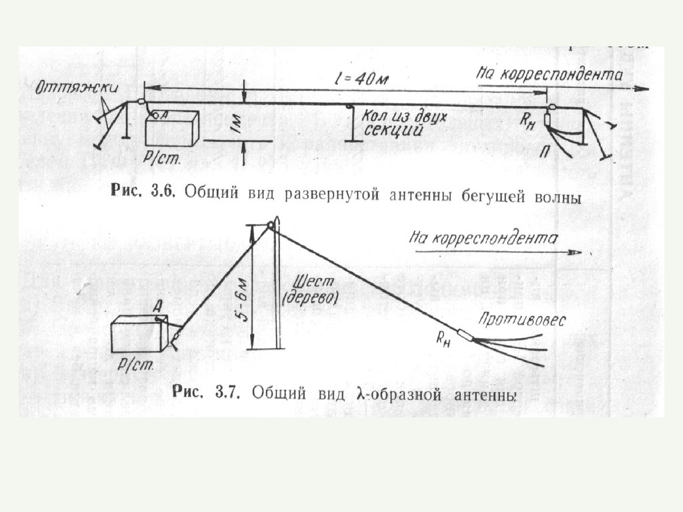
Радиостанция Р-159М
39
Антенна бегущей волны АБВ-40 (лучевая антенна длиной 40 метров)

Slide 40
Радиостанция Р-159М
40
Органы управления радиостанции:
1. Прибор для настройки ВЧ тракта радиостанции и контроля напряжения аккумуляторных батарей.
2. Переключатели для установки рабочей частоты.
3.Разъем для подключения антенны.
4.Разъем для подключения микрофонно-телефонной гарнитуры.
5.Тумблер включения питания радиостанции.
6. Переключатель для выбора режима работы радиостанции.
7. Клеммы для подключения линии дистанционного управления.
8. Кнопка проверки величины питающего напряжения и посылки тонального вызова.
9. Кнопка настройки тракта радиостанции.

Slide 41
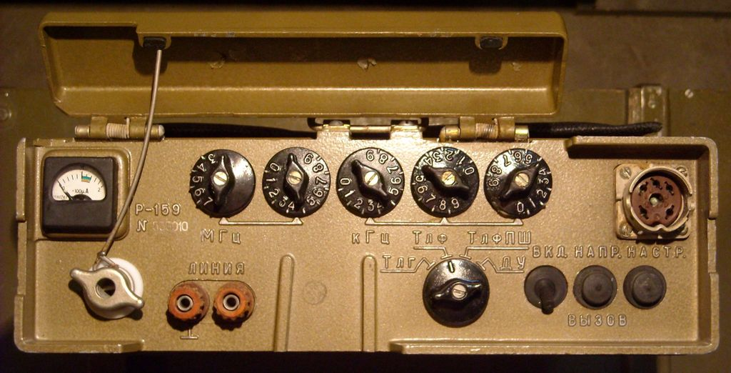
Радиостанция Р-159М
41
Подготовка к работе и правила эксплуатации радиостанции
Перед началом работы выполнить следующее:
поставить тумблер ВКЛ. в нижнее положение;
подключить антенну;
подключить аккумуляторную батарею;
подключить микрофонно-телефонную гарнитуру.

Slide 42
Радиостанция Р-159М
42
Включение питания и проверка питающего напряжения:
включить тумблер ВКЛ.;
кнопку НАПР. нажать и проверить величину питающего напряжения по ИП (стрелка должна быть в пределах закрашенного сектора).

Slide 43
Радиостанция Р-159М
43
Настройка радиостанции:
установить рабочую частоту согласно радиоданных;
нажать кнопку НАСТР. и удерживать 1 ÷ 2 секунды после отработки автоматики, при этом стрелка ИП устанавливается в максимальное положение.

Slide 44
Радиостанция Р-159М
44
Установка режима работы
Режим работы устанавливается в зависимости от потребностей обеспечения связи, при этом следует учитывать следующее:
ТЛФ ‑ основной режим работы, когда работа осуществляется с микрофонно-телефонной гарнитуры, подключенной непосредственно к радиостанции;
ТЛФ ПШ ‑ режим аналогичен предыдущему, в котором при отсутствии сигнала корреспондента в головных телефонах отсутствуют шумы. Следует учитывать, что при этом дальность связи сокращается на 20 ÷ 30 %;
ДУ ‑ работа, осуществляется с телефонного аппарата ТА-57, подключенного кабелем П-274М к клеммам ЛИНИЯ;
ТЛГ ‑ передача, осуществляется телеграфным ключом, подключенным к клеммам ЛИНИЯ, прием ‑ на головные телефоны микрофонно-телефонной гарнитуры.

Slide 45
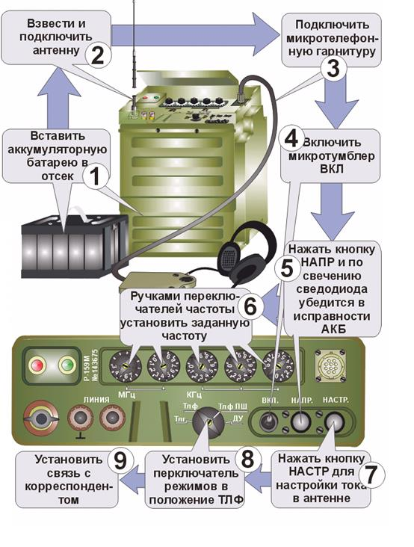
Порядок настройки радиостанции Р-159М
45

Slide 46
46
46
Учебный вопрос №3
Рубежный контроль по теме № 3.

Slide 47
47
1 вариант
1. ТТХ радиостанции Р-159М.
2. Источник питания коммутатора П-193М2.
3. Дальность связи радиостанции Р-159М на среднепересеченной местности в телефонном режиме составляет:
- на гибкую штыревую антенну конструкции Куликова ‑ до ? км.
4. ТТХ телефонного аппарата ТА-57.
2 вариант
1. ТТХ коммутатора П-193М.
2. Источник питания радиостанции Р-159М.
3. Дальность связи радиостанции Р-159М на среднепересеченной местности в телефонном режиме составляет:
- на 6-секционную штыревую антенну ‑ до ? км.
4. ТТХ телефонного аппарата ТА-57.
3 вариант
ТТХ коммутатора П-193М2.
Источник питания коммутатора П-193М.
3. Дальность связи радиостанции Р-159М на среднепересеченной местности в телефонном режиме составляет:
- на лучевую антенну длиной 40 метров ‑ до ? км.
4. ТТХ телефонного аппарата ТА-57.

Slide 48
Спасибо за внимание!
48

